Slide 1
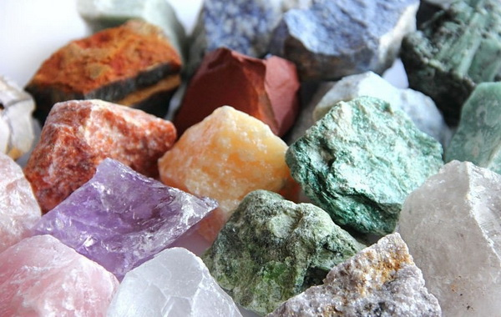
Царство камней

Slide 2
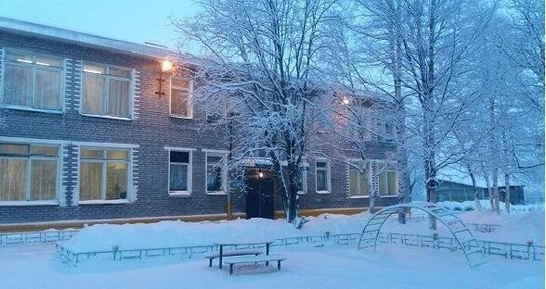
Презентацию подготовила: воспитатель Волошина Анастасия Витальевна г. Мончегорск, Мурманская область.

Slide 3
Фотогалерея
1. Эгирин
2. Эгирин II генерации
1073203

Slide 4
Фотогалерея
3. Микроклин
4. Эвдиалит

Slide 5
Фотогалерея
5. Апатит
6. Лампрофиллит

Slide 6
Фотогалерея
7. Астрофиллит
8. Натролит

Slide 7
Фотогалерея
9. Сфен ( титанит)
10. Нефелин

Slide 8
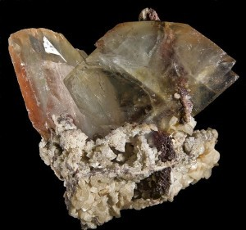
Фотогалерея
11. Пектолит
12. барит

Slide 9
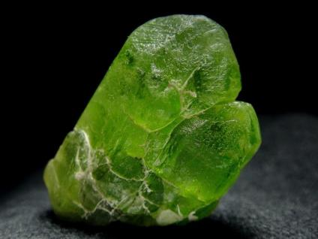
Фотогалерея
13. флюорит
14. оливин

Slide 10
№ (в соответствии с нумерацией экспоната | Название экспоната | Краткие сведения
1 | Эгирин | Название минералу дано в честь исландского бога моря – Эгира. Наиболее часто встречается эгирин I генерации – чёрные длинные призматические кристаллы или радиально-лучистые скопления.
2 | Эгирин II генерации | Эгирин II генерации – зелёные, бархатные кристаллы и сферолиты. Из апатит-нефелиновых руд получают эгириновый концентрат, который используется в производстве защитно-смазочных покрытий, керамических изделий, облицовочных плиток, глазурей, огнеупорных покрытий.

Slide 11
№ (в соответствии с нумерацией экспоната | Название экспоната | Краткие сведения
3 | Микроклин | Минерал относится к группе полевых шпатов. Название произошло от др.-греч. “микро” – малый и “клино” – наклоняю. Действительно, угол между плоскостями спайности микроклина отличается от прямого угла незначительно – на 20’. Цвет минерала: белый, серый, светло-зелёный, коричнево-розовый. Имеет стеклянный блеск. Используется при производстве технической керамики, фарфора, фаянса.
4 | Эвдиалит | Хорошо растворим в кислотах. Второе название «лопарская кровь» распространено только на Кольском полуострове и дано минералу по саамской (лопарской) легенде. Цвет минерала: розовый, красный, коричневый. Часто встречается в ассоциации с полевым шпатом, с чёрным эгирином или арфведсонитом. Сувенирная продукция, бижутерия. Может использоваться как источник циркония.

Slide 12
№ (в соответствии с нумерацией экспоната) | Название экспоната | Краткие ведения
5 | Апатит | Обусловлено имя минерала его схожестью с некоторыми драгоценными минералами бериллиевой группы – изумрудом, аквамарином. Апатит имеет похожую форму кристалла, широкую гамму окраски и бывает совершенно прозрачным. От драгоценных камней отличает его твёрдость – всего лишь 5,5 из 10 по шкале Мооса. В литературе также можно встретить метафору «камень плодородия». Апатит — главная неорганическая составляющая костей и зубов позвоночных животных и человека. Хибинский апатит встречается в зелёном, серовато-зелёном, чёрном, голубом, буром, розовом цвете. Крупные, прозрачные кристаллы попадаются нечасто. «Богатый» апатит отличается сахаровидностью, рассыпчатостью.
6 | Лампрофиллит | Название произошло от греч. «филлитес» — листоватый, «лямпрос» — блестящий. Первый минерал, открытый во время первой экспедиции В.Рамзая в 1890 г. Пластинчатый, жёлтый, золотисто-бурый минерал. Практического применения не имеет, коллекционный минерал.

Slide 13
№ (в соответствии с нумерацией экспоната) | Название экспоната | Краткие сведения
7 | Астрофиллит | Название произошло от греч. «астра» — звезда, «филлитес» — листоватый. В народе его еще называют «саамским золотом». Цвет астрофиллита бронзово-бурый, золотисто-бурый, золотисто-жёлтый, оранжевый. Используется в сувенирной продукции, в украшениях.
8 | Натролит | От греческого natron, “сода”, из-за содержания в минерале натрия, и lithos – “камень”. Относится к группе цеолитов и обладает способностью отдавать и вновь поглощать воду в зависимости от температуры и влажности. Цвет: бесцветный или белый с желтоватым, зеленоватым и красноватым оттенком. Часто образует белые прозрачные кристаллы. Практического применения не имеет, коллекционный минерал.

Slide 14
№ (в соответствии с нумерацией экспоната) | Название экспоната | Краткие сведения
9 | Сфен (титанит) | Название «титанит» происходит от химического элемента титана, входящего в состав минерала. Старое название «сфен» от др.-греч. σφήν — клин, связано со строением кристалла. Цвет: жёлтый, медово-жёлтый, зелёный, бурый. Сфеновый концентрат используется для производства перламутровых пигментов.
10 | Нефелин | Название происходит от греч. νεφέλη — облако, так как минерал выделяет облакоподобные гели при погружении в растворы сильных кислот. Устаревшее название – элеолит. Цвет минерала: белый, серый, желтовато-зелёный. Нефелиновый концентрат получают из апатит-нефелиновой руды. Используется для производства сырья для выплавки алюминия, поташа (соды) и сырья для производства цемента. Также он применяется в производстве соды и в стекольной и кожевенной промышленностях.

Slide 15
№ (в соответствии с нумерацией экспоната) | Название экспоната | Краткие сведения
11 | Пектолит | Название произошло от греч. pektos – “плотно упакованный”, “компактный” и lithos – “камень”. Цвет: белый, серый с шелковистым отливом. В свете ультрафиолета иногда может люминесцировать розовым цветом. Практического применения не имеет, коллекционный минерал.
12 | Барит | Природный драгоценный камень – сульфат бария или, как его ещё называют, тяжёлый шпат или болонский камень (по названию одного из его месторождений).

Slide 16
№ (в соответствии с нумерацией экспоната) | Название экспоната | Краткие сведения
13 | Флюорит | Этот минерал имеет чрезвычайно необычную окраску. Прозрачные, как слеза, кристаллы окрашены в светло-изумрудную и одновременно в нежно-сиреневую палитру. Такое необычное сочетание оттенков в природе встречается крайне редко. За это качество минерал получил романтичное и звучное название, которое происходит от латинского слова fluor — «течение».
14 | Оливин

Slide 17
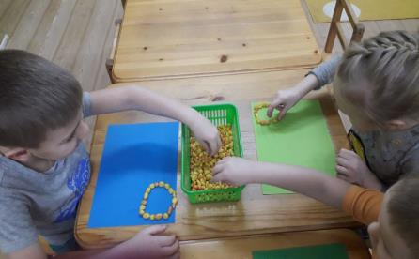
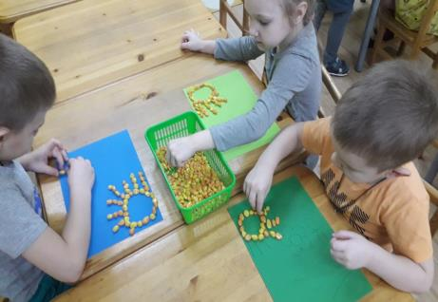
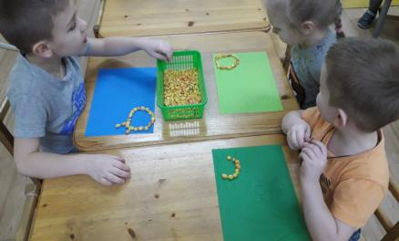
Дополнительные материалы

Slide 18
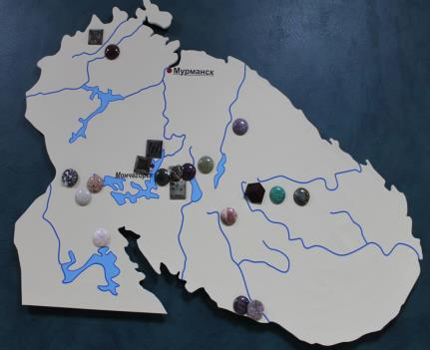
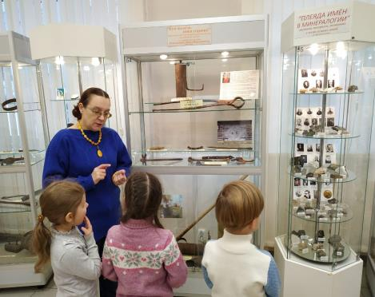
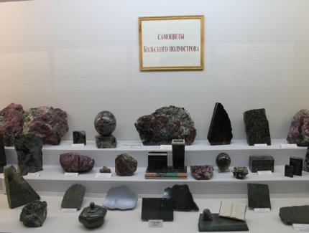

Slide 19
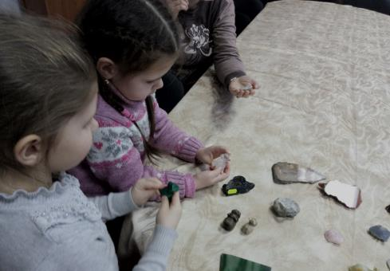
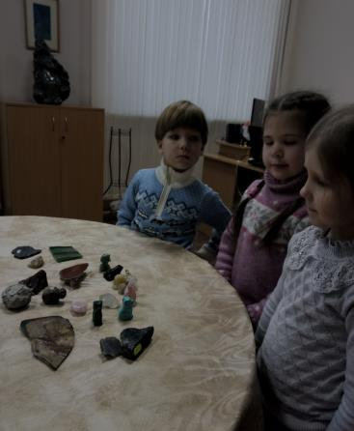
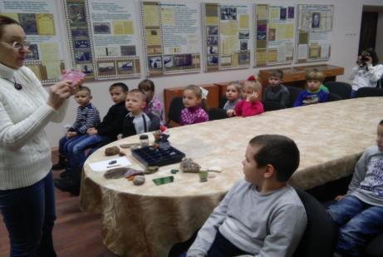

Slide 20
Методический материал
Художественная литература по теме: «Камни»
Чтение сказок Бажова «Серебряное копытце», «Каменный цветок», «Хозяйка медной горы»; «Горный мастер»; «Голубая змейка»;
Чтение сказки Андерсена «Огниво»;
И. Рыжова «О чём шептались камешки»;
«Полезные ископаемые» Детская энциклопедия;
Е. Чуйко «Как живут камни»;
А. Агафонова «Сказка о гноме и камне-радуге»;
А. Гайдар «Горячий камень»;
Анн-Гаэль Бальп «Голубой камень»;
Сочиняем рассказы и сказки о камнях:
Где жил раньше, как он появился на свет, как попал в детсад, нужен ли он людям.

Slide 21
Методический материал
Творческая деятельность
«Разноцветные камешки и картины» (аппликация)
Цель: познакомить детей с модульной аппликацией. Вызвать интерес к созданию образа. Формировать умение планировать свою работу и технологично выполнять замысел. Развивать чувство композиции.
Лепка по замыслу: «Животные или насекомые» (из камней)
Цель: Развивать воображение, умение видеть в камнях сходство с частями тела животных, птиц и насекомых, использовать их в творческих работах по лепке.
Экспериментальная деятельность
Игра-экспериментирование «Каждому камешку свой домик»
Цель: Учить классифицировать камни по размеру, цвету, округлости, шероховатости.
Эксперимент «Извержение вулкана»
Цель: Показать, что камни происходят из вулкана.
Эксперимент «Как древние люди добывали при помощи камней огонь»
Цель: Объяснить возникновение огня с помощью камня.
Игра-эксперимент «Можно ли менять форму камня»
Цель: Дать понятие о прочности камня.
Эксперимент: «Выращиваем кристалл»
Цель: Развивать умение наблюдать и делать выводы. Показать, как вырастить кристалл.

Slide 22
Методический материал
Исследовательская деятельность
Игра – исследование: «Какие камешки бывают»
Цель: учить самостоятельно через лупу рассматривать узор на камнях и находить такие же в коллекции.
Игра – исследование: «Может ли камень быть прозрачным».
Цель: показать прозрачность камня с помощью свечи.
Игра – исследование «Мы - геологи»
Цель: развивать тактильные ощущения, познавать «на ощупь» свойства камня: твердость, гладкость, плавучесть. Учить сравнивать и различать камни.
Исследование: « Определение цвета и формы»;
Цель: Учить обследовать и делать вывод: камни по цвету и форме бывают разные.
Исследование: «Определение размера»
Цель: Учить обследовать и делать вывод: камни бывают разных размеров.
Исследование: « Определение характера поверхности»
Цель: Учить обследовать и делать вывод: камень может быть гладким и шероховатым.
Исследование: «Определение веса»
Цель: Учить обследовать и делать вывод: камни по весу бывают разные: легкие, тяжелые.
Исследование: «Определение температуры»
Цель: Учить обследовать и делать вывод: температура зависит от окружающей среды.
Исследование: «Плавучесть»
Цель: Учить обследовать и делать вывод: камни тонут в воде, потому что они тяжелые, и плотные.
Исследование: «Камни не растворяются в воде»
Цель: Учить обследовать и делать вывод: камни не растворяются в воде.

Slide 23
Методический материал
Дидактические игры
Дидактическая игра «Конструктор - Лего»
Цель: учить составлять узоры из цветных камней.
Дидактическая игра «Из какой семьи камень»
Цель: Учить классифицировать камни по размеру, цвету, округлости, шероховатости.
Дидактическая игра «Что лишнее?»
Цель: Закреплять умение называть лишний предмет, обосновывать свой выбор.
Дидактическая игра «Найди пару»
Цель: Закреплять умение подбирать камни определяя их свойства и внешний вид.
Дидактическая игра «Продолжи цепочку»
Цель: развивать зрительное восприятие, внимание.
Логопедический конструктор «Ящик ощущений»
Цель: развивать тактильное внимание, уметь на ощупь сказать, какой камень.
Игры на воображение: «Живые камни», «Превращение камешков»
Цель: учить детей создавать художественные образы на основе природных форм. Познакомить с разными приемами рисования на камнях разных форм. Совершенствовать изобразительную технику.

Slide 24
СПАСИБО ЗА ВНИМАНИЕ!

